Slide 1










Slide 2



Slide 3
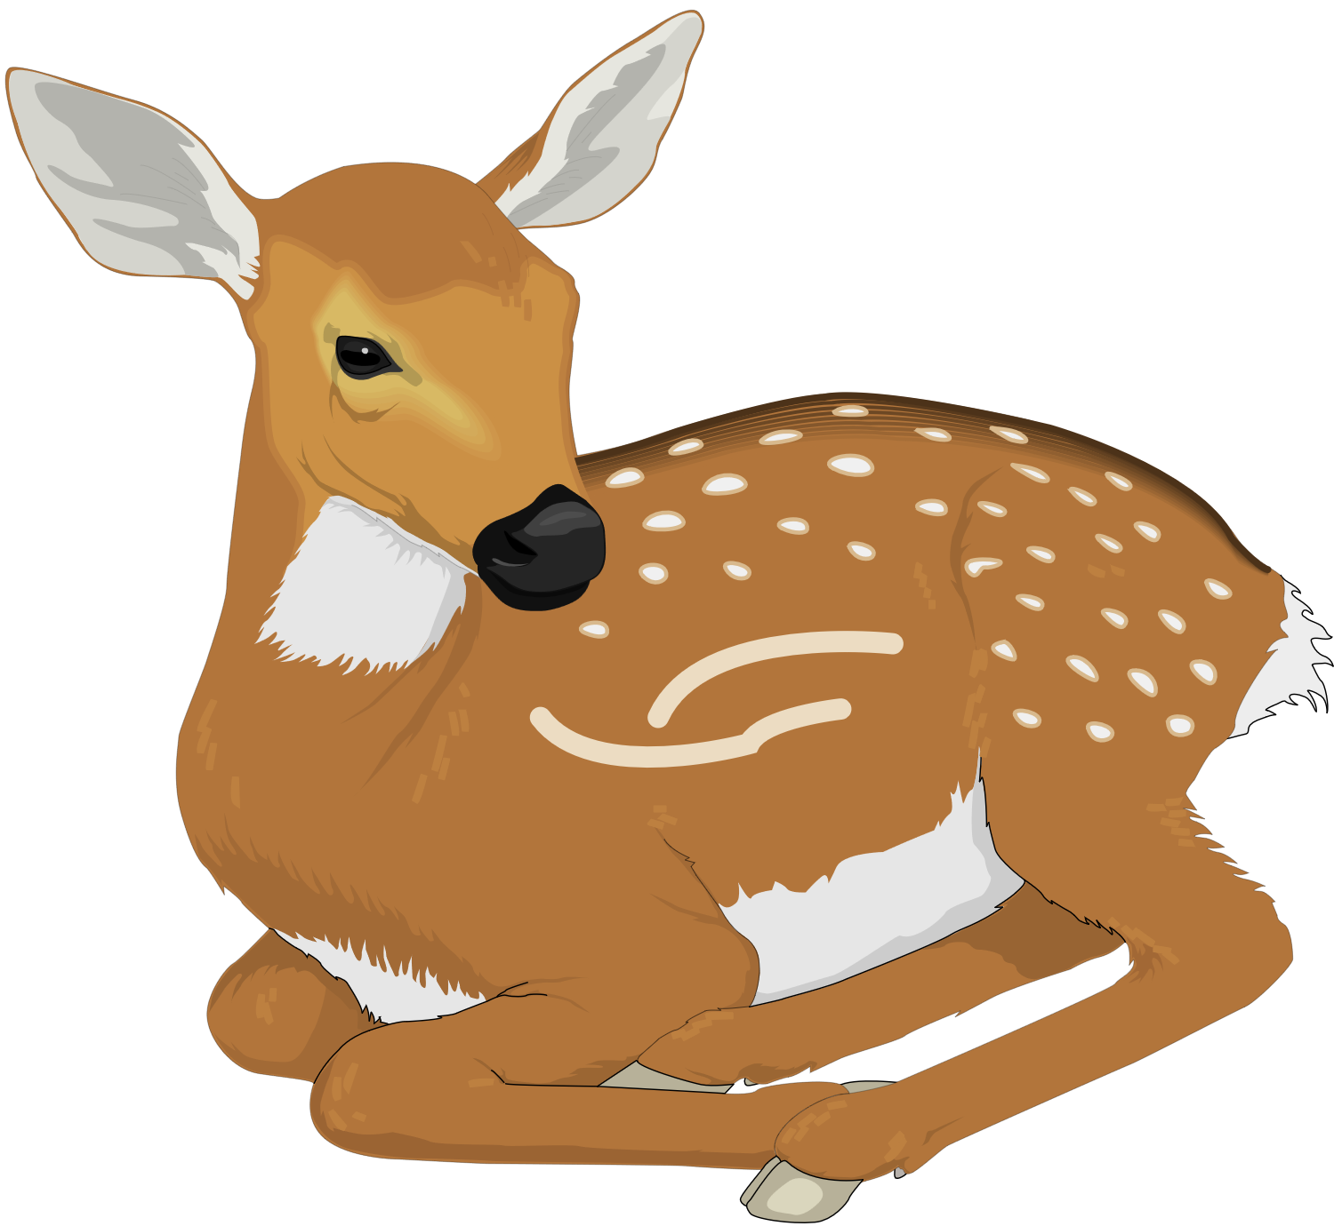


Quan sát một số động vật ở địa phương em, kể tên các giai đoạn phát triển của động vật đó.

Slide 4


Slide 5


Slide 6

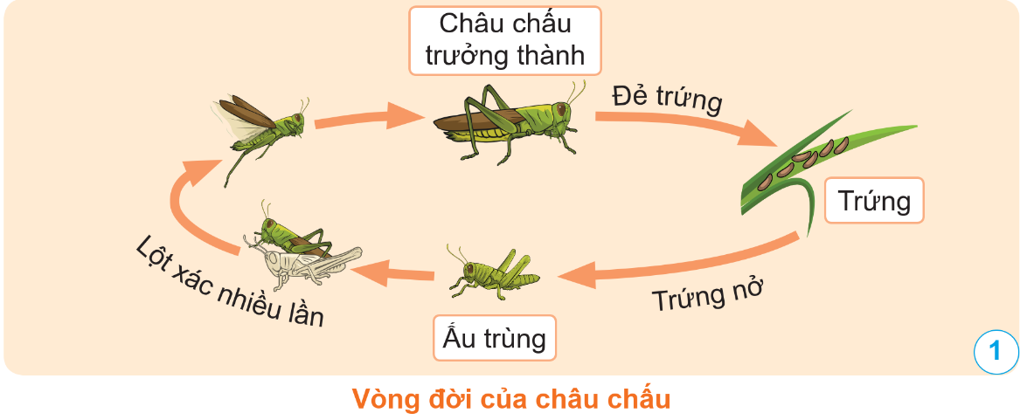
Mô tả vòng đời của châu chấu ở hình 1.

Slide 7

Vòng đời của châu chấu: trứng nở ra thành ấu trùng; ấu trùng lột xác nhiều lần phát triển thành châu chấu trưởng thành; châu chấu trưởng thành có khả năng để trứng. Hình dạng của con nở ra từ trứng giống với con trưởng thành, nhưng phải trai qua nhiều lần lột xác mới thành con trưởng thành.

Slide 8
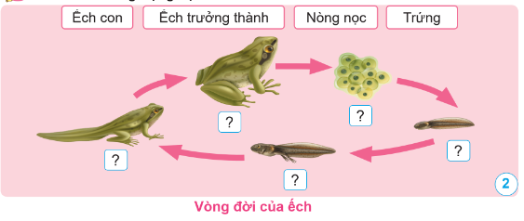
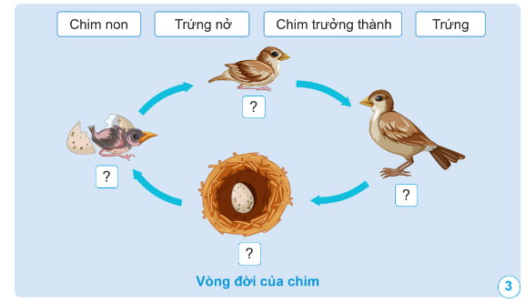
Sắp xếp các từ ngữ đã cho phù hợp với mỗi giai đoạn trong vòng đời của những động vật ở hình 2 và 3.

Slide 9
Trứng
Ếch trưởng thành
Nòng nọc
Ếch con
Nòng nọc

Slide 10


Slide 11
Vòng đời của ếch: trứng nở ra nòng nọc; nòng nọc phát triển thành ếch con; ếch con phát triển thành ếch trưởng thành; ếch trưởng thành có khả năng đẻ trứng. Con nở ra từ trứng có hình dạng khác với con trưởng thành.

Slide 12
Chim non
Trứng nở
Chim trưởng thành
Trứng

Slide 13
Vòng đời của chim: trứng nở ra thành chim non; chim non phát triển thành chim trưởng thành; chim trưởng thành có khả năng đẻ trứng. Con nở ra từ trứng có hình dạng giống con trưởng thành.

Slide 14
Trình bày sự lớn lên của con non nở ra từ trứng ở mỗi động vật trong các hình 1, 2, 3. Nhận xét về hình dạng của con non nở ra từ trứng so với con trưởng thành.

Slide 15
Hình 1: Trứng nở - ấu trùng - lột xác nhiều lần - con trưởng thành.

Slide 16
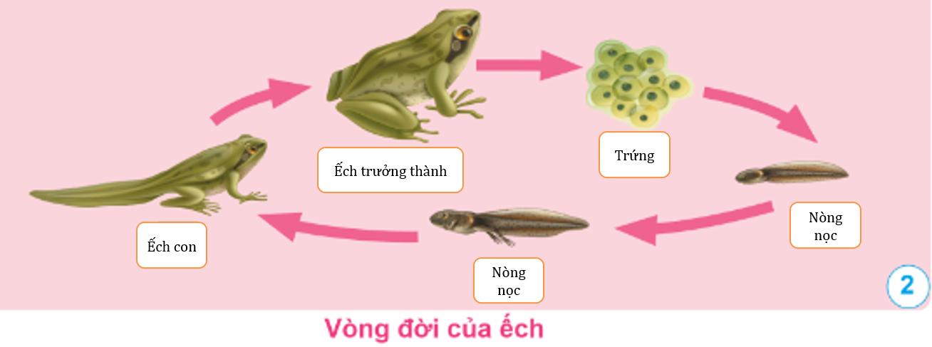
Hình 2: Trứng - nòng nọc - ếch con - ếch trưởng thành.

Slide 17
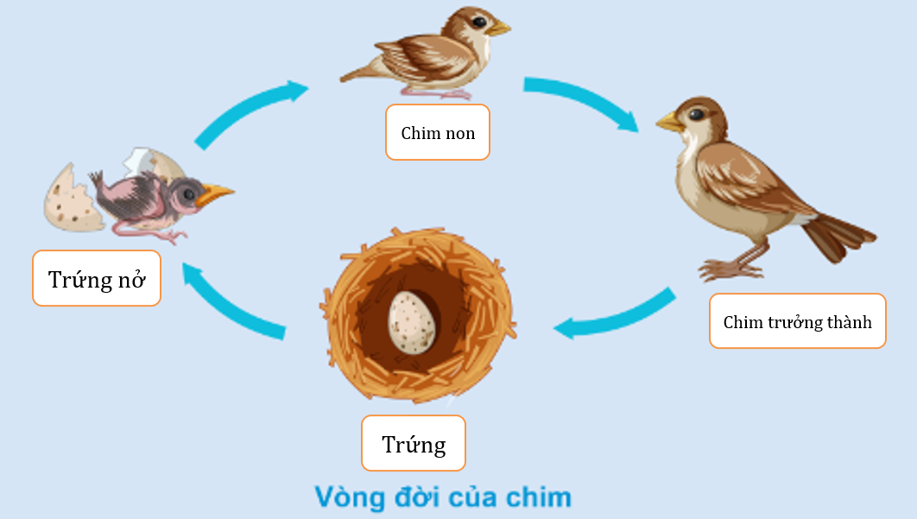
Hình 3: Trứng - trứng nở - chim non - chim trưởng thành.

Slide 18


Slide 19
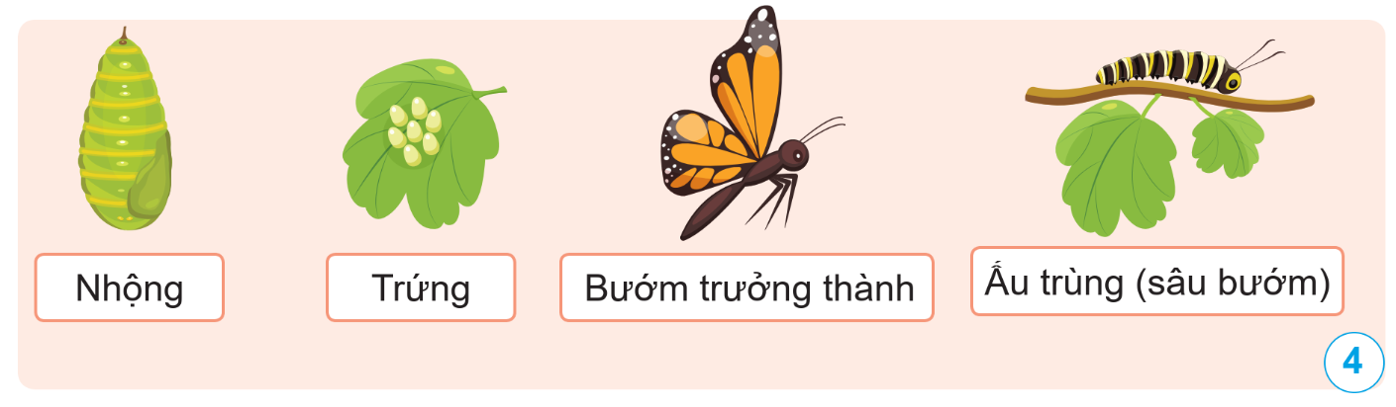
Sắp xếp các hình sau thành sơ đồ vòng đời của bướm. Mô tả sơ đồ vòng đời của bướm.

Slide 20
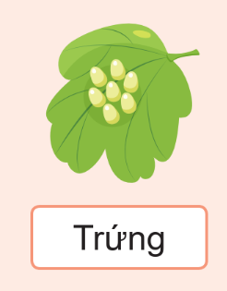
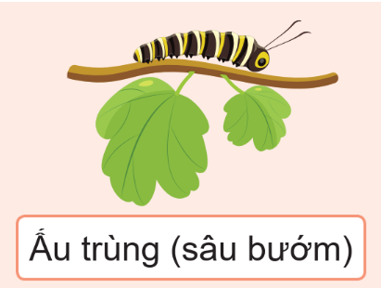

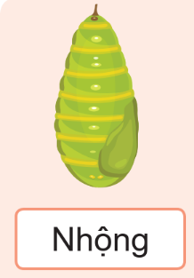

Slide 21





Slide 22

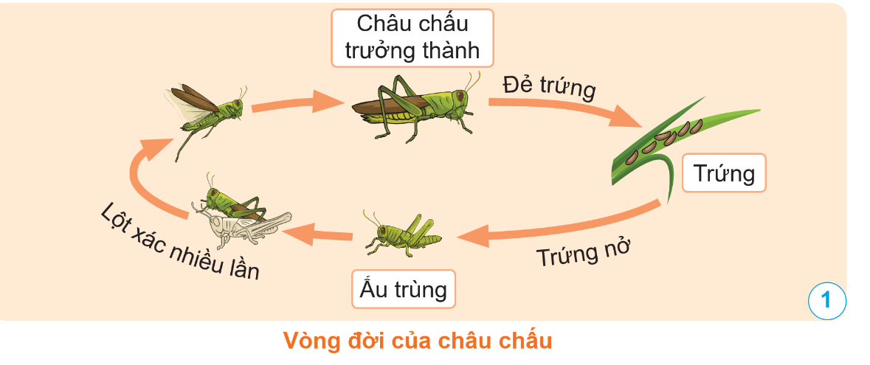
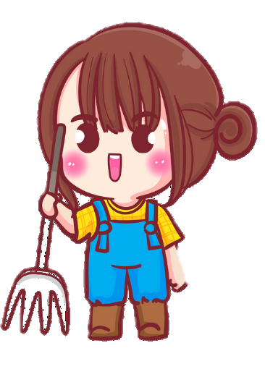
Trình bày sự lớn lên của cây đậu con mọc lên từ hạt?
Chia sẻ về vòng đời của một động vật đẻ trứng và viết sơ đồ miêu tả vòng đời của động vật đó.

Slide 23





NỖ LỰC HẾT MÌNH
Thầy cô cần giáo án điện tử lớp 12345 bộ KNTT và CD nhắn e gửi nhé
Mời bạn QUYÉT MÃ ZALO vào nhóm zalo miễn phí
Để cập nhật các tài liệu mới và hay nhất cấp tiểu học

Slide 24



